Slide 1
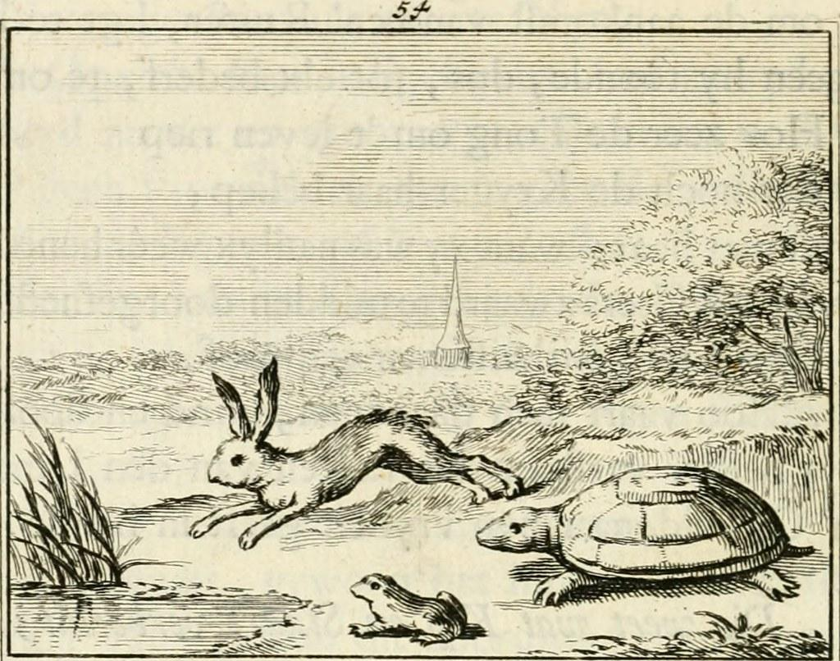
Verdraag
het traag
Een inkijk in de trage kunsten

Slide 2
Vragen
Wanneer verliezen jullie jullie geduld?
Waar willen jullie even kunnen vertragen in het leven?
Kun je tijd voelen? Of zoals Einstein probeerde te bewijzen, is deze relatief?
(Lore legt simpel uit ;)).
heeft social media een gevolg op de snelheid van de tijd?
Heb je zelf een vraag?
We starten traag met een gedicht:

Slide 3
Gedicht

Slide 4
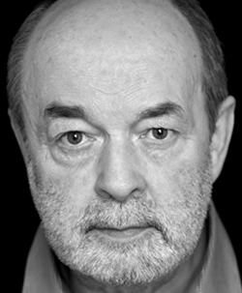
Leonard Nolens is in 1947 geboren in Bree, en studeerde voor vertaler-tolk in Antwerpen. Al op jonge leeftijd werd hij fulltimeschrijver. Hij leidt een teruggetrokken bestaan en weigerde daarom ook om de eerste stadsdichter van Antwerpen te worden. In 2013 lag hij een aantal dagen in coma na een hartstilstand. Hij schreef ook openhartig over zijn periode in een psychiatrische instelling. Dat resulteerde in de bundel “Opzichtige stilte” (2014).
De gedichten van Nolens zijn muzikaal en bezwerend, vaak autobiografisch, soms somber, maar de liefde vormt wel een kernthema in zijn verzen.
Een paar jaar eerder “viel hij stil” tijdens een interview in "Joos" op Radio 1. De stille gaten in het gesprek lokten nogal wat positieve reacties uit: “eindelijk nog eens stilte op de radio” werd gezegd. Nolens staat erom bekend niet van interviews te houden.
Radio opname hier
link eredoctotaat hier met link filmpje (3’56)

Slide 5
Vermoeidheid
Als wij, de grote mensen, moe zijn
Van het praten met elkaar,
Als wij moe zijn van het slapen
Met elkaar, het wandelen
En handeldrijven met elkaar,
Het tafelen en oorlogvoeren
Met elkaar, als wij zo moe zijn
Van elkaar, van het elkaren
Van elkaar, dan zetten wij de kat
Op onze schouder, gaan de tuin in
En zoeken de kinderstemmen achter
De hoge hagen en in de boomhut.
En zwijgend leggen wij onze vermoeidheid
In het gras, en de jaren die zwaar
En donker sliepen in de zoom
Van onze jas ontbloten zich daarboven
In een jongenskeel en dansen op
En neer in een vochtige meisjesmond
Als wij, de grote mensen, moe zijn
Van het praten,
Van het praten,
Van het praten met elkaar,
Gaan wij de tuin in en verzwijgen ons
In de kat, in het gras, in het kind.
Laat
Vertraag.
Vertraag.
Vertraag je stap.
Stap trager dan je hartslag vraagt.
Verlangzaam.
Verlangzaam.
Verlangzaam je verlangen
En verdwijn met mate.
Neem niet je tijd
En laat de tijd je nemen -
Laat.
Leonard Nolens (1947)
uit: Laat alle deuren op een kier
(Querido 2004)

Slide 6
Over het gedicht ‘laat’:
Op zijn dagelijkse wandeling van zijn huis naar zijn werk souterrain in Antwerpen-Berchem, ziet hij keer op keer automobilisten voor stoplichten of in de file wachten: gejaagd achter hun stuur.
Leonard gebruikt het woord langzaam graag en regelmatig in zijn gedichten: ,,Ik moet het vaak schrappen omdat ik het te vaak gebruik. In elk gedicht zou ik het woord langzaam wel willen schrijven. Als woordbeeld, als klank, en allicht als betekenis: het verlangen om te fixeren, om stil te zetten, tegen het tikken van de klok, om het stromen van de tijd tegen te gaan.”
,,Ieder woord kijkt naar ieder ander woord in een gedicht. Dat doet een dichter: woorden naar elkaar laten kijken, luisteren, aanraken, elkaar bepampelen. Maar woorden moeten ook naar ’een buiten’ verwijzen, het mag niet hermetisch worden in de zin dat ze alleen maar naar elkaar kijken. Paradoxaal genoeg is een goed gedicht een compromis tussen het beeldende, muzikale en ideeënrijke.”
De beeldhouwer Brancusi formuleert treffend:
’Het is niet moeilijk om dingen te maken, het is moeilijk om je in een toestand te brengen waarin je ze kunt maken.’

Slide 7
Verhalen

Slide 8
De haas en de schildpad
De haas en de schildpad is een van de fabels van Aesopus, een verzameling fabels over dieren. Aesopus was een Griekse verteller die ongeveer 2500 jaar geleden leefde. Veel van zijn fabels zijn op allerlei manieren terug te vinden in de (mondelinge) wereldliteratuur.
In de fabel over de haas en de schildpad houden de twee dieren een wedloop. De haas denkt makkelijk te zullen winnen en spant zich totaal niet in. Onderweg denkt hij gerust een dutje te kunnen doen, maar als hij wakker wordt, heeft de schildpad de finish al bereikt. Zo verliest de haas toch de wedstrijd.
De moraal van het verhaal is dat hardlopers doodlopers zijn en dat langzaam-maar-zeker-werk tot goede resultaten leidt.

Slide 9
De haas moest altijd lachen wanneer hij de schildpad zag lopen, want het ging zo langzaam. "Ik begrijp niet waarom jij nooit naar iets onderweg gaat," zij hij pesterig. "Als jij eindelijk aankomt, is het altijd te laat en alles is al lang voorbij."
De schildpad lachte een beetje. "Vlug ben ik niet," zei hij, "maar toch durf ik te wedden, dat ik eerder aan de overkant van dit veld ben dan jij. Zullen we een wedstrijd houden? Dan kun je het zien."
"Goed!" riep de haas en meteen sprong hij er vandoor, zo snel als hij kon. De schildpad ging heel rustig op weg.
Nu was het die dag erg warm weer met een brandende zon, en de haas werd halverwege moe en slaperig. "Weet je wat," dacht hij. "Ik doe even een tukje onder die heg hier. Zelfs als die schildpad me onderwijl voorbij loopt, heb ik hem in een flits weer ingehaald." De haas ging in de schaduw liggen en sliep in.
De schildpad kroop gestaag voort onder de warme zon.
Pas na lange tijd werd de haas wakker. Het was veel later dan hij dacht en hij keek eens rond. Geen schildpad te bekennen. "Nou nou," mompelde hij, "waar zit dat vriendje? Wacht maar, ik zal hem eens wat laten zien."
Als een pijl uit een boog schoot hij weg, door het korte gras, door het koren, over sloten, langs braamstruiken, en bij de laatste bocht bleef hij even staan om te zien waar de eindstreep lag. Daar! En nog geen halve meter ervoor kroop de schildpad, langzaam maar zeker, stap voor stap, dichter en dichter naar het eindpunt.
Met een geweldige sprong stoof de haas erop af. Maar hij was te laat. Toen hij de lijn passeerde, was de schildpad hem juist voor geweest.
"Zie je nou wel," zei de schildpad.
Maar de haas had geen adem meer om te kunnen antwoorden.

Slide 10
Muziek

Slide 11
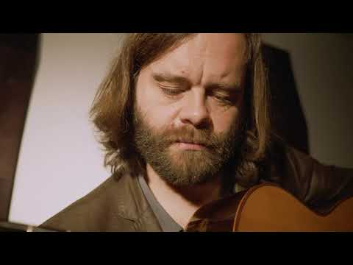
Myrddin Decauter
​​ “Er is iets bijzonders aan de flamenco. Het is de traagheid van de evolutie. De liedjes en de stijlen zijn enorm geïsoleerd en toch komt het van overal. De mensen zagen alleen hun eigen gemeenschap en toch…. Het komt van de Joden, van de zigeuners en van de boeren zelf. En van de Arabieren natuurlijk, de Moren. Ze hebben daar negenhonderd jaar gezeten. Die muziek heeft zóveel tijd gehad om te smeulen.
Nu heeft hij zelf ‘Médyn’ uitgebracht, het derde album uit zijn solo flamenco vierluik ‘Monstruos y Duendes’. “Allemaal solo. Juist solo, omdat het al zo intens is. Het is de kracht van het vertellen. Dat ge kunt wegdromen en geëmotioneerd zijt…
Zo ook voor zijn solo vierluik ‘Monstruos y Duendes’. “Ja, het is eigenlijk wel een beetje mijn levenswerk, zo gezegd.” Een leven dat eigenlijk veel te kort is voor Myrddin De Cauter, veel te kort voor de flamenco. Want ”muziek moet alle tijd hebben om te smeulen, honderden en honderden jaren.” Myrddin De Cauter: De traagheid van de evolutie.

Slide 12
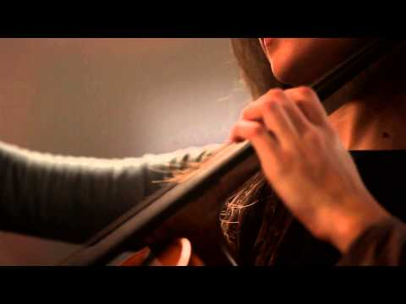
Arvo Pärt
Muziek om met gevouwen handen te beluisteren. Zo klinkt het werk van Arvo Pärt, de meest gespeelde nog levende componist ter wereld. Zijn christelijk geloof is een bron waaruit almaar nieuwe pareltjes van klank opwellen en met name zijn ‘Spiegel im Spiegel’ prijkt al jarenlang in de hoogste regionen van de Klara Top 100. Luisteraars omschrijven zijn werk als genezend door zijn eenvoud en verstillend door zijn traagheid. Voor Pärt volstaat een handvol klanken om een wereld van diepgang en stilte open te leggen.

Slide 13
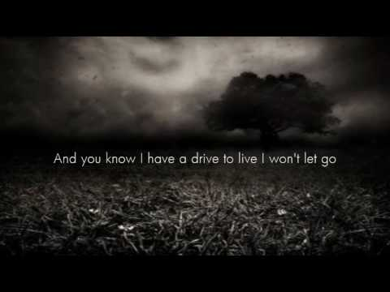
I see a darkness
Will Oldham is een Amerikaanse singer-songwriter, acteur en muzikant. Oldham heeft onder verschillende namen muziek opgenomen, waaronder Palace, Palace Brothers, Palace Music, Bonnie "Prince" Billy, en onder zijn eigen naam. Zijn muziek wordt gekenmerkt door zijn krakende, soms valse stem, maar altijd recht uit het hart. Hij werd in het verleden wel vergeleken met Neil Young en Leonard Cohen.
Het nummer:
‘Een nummer dat tegelijk fragiel en overweldigend is en zijn verpletterende schoonheid haalt uit ingetogenheid en onderhuidse emoties. Net of de song er niet wil zijn en je aanspreekt met neergeslagen ogen’

Slide 14
Sigur Rós brengt ode aan traagheid
Spotgoedkoop reizen door IJsland? Sigur Rós maakte het mogelijk in 2016. Tijdens het 24 uur durende tv-evenement ‘Route One’ tufte je met hen mee doorheen een adembenemend landschap. Het leverde verrassend verslavende slow tv op.
Het was niet alleen de langste dag van het jaar, maar ook de Internationale Dag van de Muziek. Geen betere timing mogelijk voor Sigur Rós om je een dag en een nacht lang te loodsen doorheen IJsland, waarbij de zon nooit ondergaat.
Saaie televisie, denkt u? Niet in dit geval: er gebeurt inderdaad niet knap veel, maar een bezwerende soundtrack brengt je daarbij langzaam in hypnose. Voorlopig hoogtepunt in onze zentoestand: rond halfvier 's middags lijkt de zon door te breken, worden de wolken met zilveren lijnen omzoomd en klinkt de etherische stem van Jónsi net zo glaciaal als het donkere meer onder aan de slingerende weg oogt. In de verte zie je gigantische bergen rijzen.
6.000 internettoeristen
We blijken niet de enigen die dromerig blijven hangen bij dit zweverige hoogstandje: op YouTube zie je dat zo'n 6.000 internetgebruikers hun dagtaak opzijschuiven voor deze slow tv. Heel wat fans postten op sociale media ook hoe en waar ze kijken: onder een dekentje, in een muffig kantoor, met de poes op schoot of pendelend met de trein: het ene uitzicht is kennelijk het andere niet. Ook op de nationale televisie in IJsland werd dit verstilde spektakelstuk live uitgezonden.
Voor een groot deel zorgt de soundtrack van Sigur Rós dat je aan het scherm gekluisterd blijft. Deze ambientachtige soundtrack genereerde de groep overigens in realtime via de app Bronze. Majestueus traag slepen de repetitieve composities zich voort. Zoals slow tv bewust terugschakelt naar een lagere versnelling, heeft de groep die gedachte voor ogen gehouden bij het maken van de muziek.
Frontman Jónsi gaf eerder dan ook deze lofzang op de traagheid bij dit evenement: "In een tijdperk van instantbevrediging, waarin alles snel gaat, wilden wij precies het tegenovergestelde doen. Slow tv is contra-actief, in die zin dat het in realtime en heel langzaam gebeurt."

Slide 15
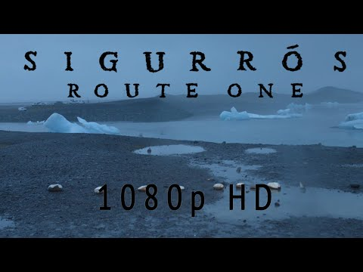
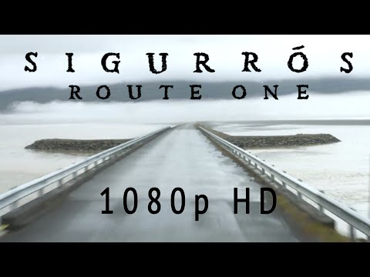
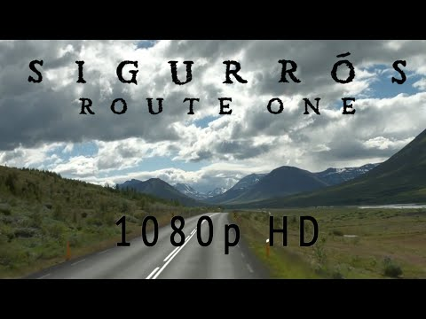
Deel 1
Deel 2
Deel 3

Slide 16
Kunst

Slide 17
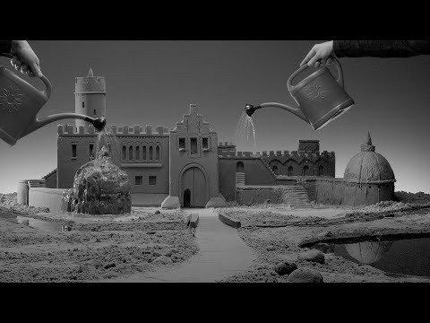
Hans op de beeck: site
Als multidisciplinair kunstenaar bewandelt Hans Op de Beeck een opmerkelijk artistiek parcours. De lijst met media is lang, gaande van sculptuur en installatie, over fotografie en aquarel tot video en opera. Tijdens het creatieproces vertrekt de kunstenaar vaak vanuit vertrouwde situaties en geeft die een eigen, bevreemdende twist. Op deze manier creëert Op de Beeck een fictieve wereld die de complexiteit van de realiteit oproept. Naargelang de inhoud van het kunstwerk, doorgaans vanuit een maatschappelijke trend of een cultuurhistorisch perspectief, overweegt Op de Beeck verschillende vormen van esthetiek: niet zelden een combinatie van verstilde, minimalistische vormen en bombastische, maniëristische elementen. Met zijn sterk geënsceneerd werk wil de kunstenaar rust scheppen en de toeschouwer aanzetten tot contemplatie: nadenken over zichzelf, over de samenleving, over de zin van het leven en de dood.

Slide 18
Michael Borremans: link
docu
Michaël Borremans is een van de belangrijkste Belgische kunstenaars van het ogenblik. In zijn schilderijen, tekeningen en films dompelt hij ons onder in de moeilijk te behappen schoonheid van vreemd-vertrouwde maar wezenlijk onlogische situaties. De personages die zijn werk bevolken, zitten gekneld in een onbestemde tijd en ruimte. Vergetelheid of institutionele onderdrukking lijken hun deel. De radicale keuze voor onverklaarbare bevreemding en verwarrende schoonheid maakt Borremans relevant binnen de internationale hedendaagse figuratieve schilderkunst, waarin het verlangen naar strikt afgelijnde semiotiek en conceptualisering nog altijd de boventoon voert.

Slide 19
Film

Slide 20
Richard Linklater
Samen met Lee Daniel, met wie hij regelmatig samenwerkte, richtte Linklater in 1985 de Austin Film Society op. Hij wordt om die reden gezien als een van de drijvende krachten achter de ontwikkeling van de stad Austin tot centrum voor de productie van onafhankelijke films. In de eerste jaren van zijn carrière maakte Linklater, die autodidact is op het gebied van de cinematografie, een aantal korte films die vooral gericht waren op het experimenteren met verschillende filmtechnieken. Zijn eerste speelfilm, It's Impossible to Learn to Plow by Reading Books, nam hij op met een Super 8-camera. Die film, die overigens nooit breed werd gedistribueerd, had al een aantal belangrijke kenmerken van de typische filmstijl waar Linklater naderhand om bekend werd, zoals weinig beweging van de camera en een beperkte verhaallijn.
Hoewel hij binnen de cultscene bekendheid verwierf door zijn onafhankelijke films als Dazed and Confused, Waking Life en A Scanner Darkly, kreeg hij bredere erkenning voor zijn mainstream komische films als School of Rock en de remake van Bad News Bears.
In 2005 werd Linklater genomineerd voor een Academy Award voor beste aangepaste script voor zijn film Before Sunset. Tien jaar eerder, in 1995, had hij voor zijn film Before Sunrise al een Zilveren Beer voor de beste regie gewonnen op het filmfestival van Berlijn. Deze twee films vormen samen met het in 2013 uitgebrachte Before Midnight een trilogie.
In 2014 kwam Boyhood uit, een film waarvoor gedurende 12 jaar opnamen gemaakt werden.

Slide 21
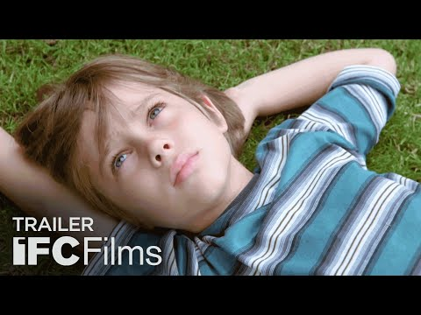
Boyhood
De film vertelt het verhaal van een gescheiden koppel, Mason en Olivia, die hun kinderen Samantha en Mason jr. opvoeden. Het verhaal volgt Mason jr. gedurende twaalf jaar, van het eerste leerjaar tot hij 18 wordt. Zijn relatie met zijn ouders, stiefouders en vrienden wordt belicht gedurende zijn jeugd. Het schetst eveneens een portret over het opgroeien, vormen van een eigen identiteit, familieleven en het verstrijken van de tijd.

Slide 22
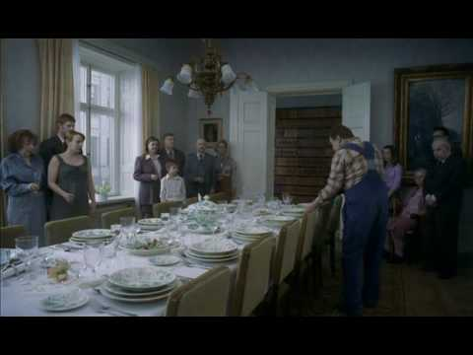
Roy Anderson
De Zweedse regisseur en reclamefilmer Roy Andersson werd een hit in het arthouse-circuit met zijn derde speelfilm Songs from the second floor. Sindsdien maakte hij in rustig tempo nog twee films waarin hij het menselijk streven onder de loep neemt. You the living en a Pigeon Sat on a Branch Reflecting on Existence. In About endlessness (originele titel: Om det oändliga) neemt Andersson opnieuw de banaliteit én schoonheid van ons dagelijks bestaan onder de loep.
Ergens, in de meer dan twintig jaar tussen de financiële flop van zijn tweede speelfilm Giliap (1975) en de artistieke triomf van zijn derde, Songs from the second floor (2000), ontstond de stijl waarmee elk beeld dat de Zweedse meester maakt uit duizenden te herkennen valt. Andersson maakt melancholieke, empathische films waarin de absurditeit en fragiliteit van de zuchtende mens en diens aardse bestaan in schilderachtige, bleek-belichte en vaak spectaculaire studio-opstellingen met obsessieve precisie wordt vastgelegd.

